Slide 1
SQL SERVER
High Availability & Availability Group

Slide 2
Agenda
High Availability
SQL SERVER HA Solution
HA Solution Comparison
SQL SERVER Available Group
-- Window Service Cluster Failover (WSCF) Build-Up
-- Sql Server Available Group Build-Up
-- Available Group Listener Build-Up
-- Failover Verification
HA Build-Up Step By Step

Slide 3
High Availability

Slide 4
高可用性定義
平均故障間隔 可用性 = 平均故障間隔 平均故障修復時間
高可用性 = 99.999 % (年故障時間 5分15秒)

Slide 5
SQL SERVER HA Solution

Slide 6
HA Solution
Mirroring 鏡像
AlwaysOn
Log Shipping 紀錄傳送
AG 可用性群組
FCI
容錯移轉叢集個體
BAG(Standard)
AG(Enterprise)

Slide 7
HA Solution Comparison

Slide 8

 | Mirroring | Log Shipping | AlwaysOn FCI | AlwaysOn BAG | AlwaysOn AG
副本查閱
可支援副本 | 1 | multiple |  | 1 | 8
自動移轉
WSFC
Share storage
Recovery Mode | FULL | FULL , Bulk Logged | FULL | FULL | FULL

Slide 9
SQL SERVER Available Group

Slide 10
AG 功能介紹
支援一到八個「次要複本」。
可設定同步(認可)模式。
可自動容錯移轉。
副本可唯獨存取。

Slide 11
資料同步(認可)模式
同步模式 : 在同步認可模式下認可交易之前，同步認可主要複本會等候同步認可次要複本確認它已完成強行寫入記錄。這種保護是以增加交易延遲做為代價。
非同步模式 :在非同步認可模式下，主要複本會認可交易，而不等候確認非同步認可次要複本已經強行寫入記錄。因此可能會發生資料遺失。

Slide 12
建立步驟
建立WSFC
建立AG Listener
建立AG
驗證AG

Slide 13
HA Build-Up Step By Step

Slide 14
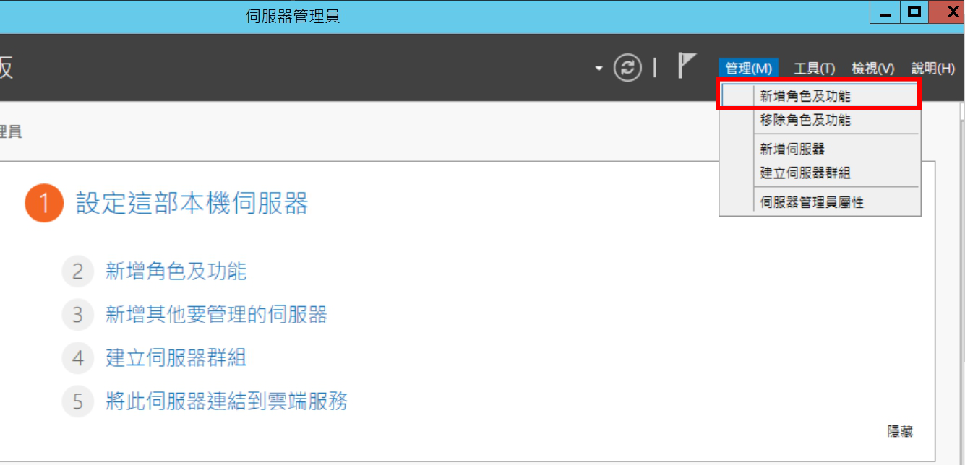
安裝WSFC(一)
伺服器管理員 > 管理 > 新增角色及功能

Slide 15
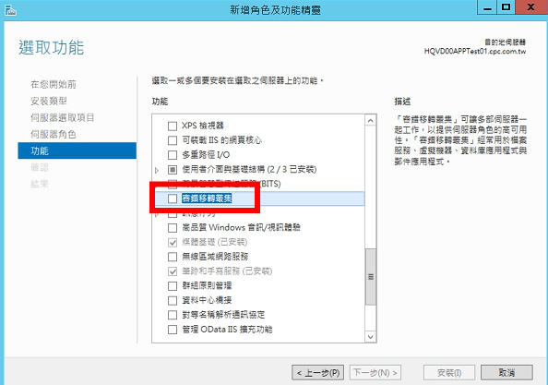
安裝WSFC(二)
勾選容錯移轉叢集

Slide 16
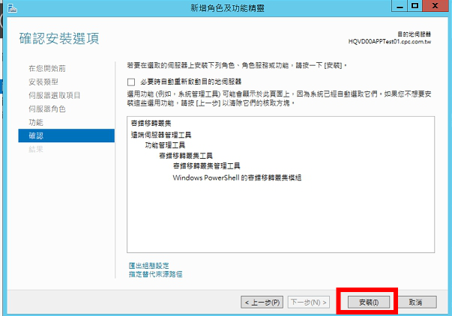
安裝WSFC(三)
點選安裝

Slide 17
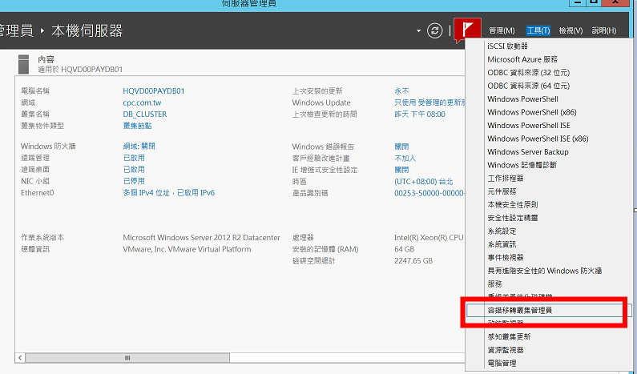
安裝WSFC(四)
利用叢集管理員建立叢集
伺服器管理員 > 容錯移轉叢集管理員

Slide 18
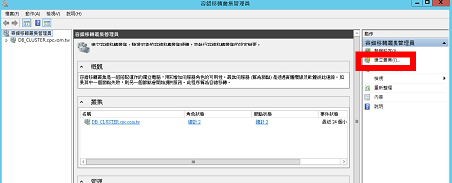
安裝WSFC(五)
點選建立叢集

Slide 19
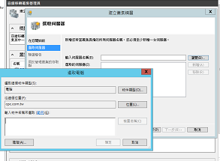
安裝WSFC(六)
輸入要加入叢集的電腦名稱

Slide 20
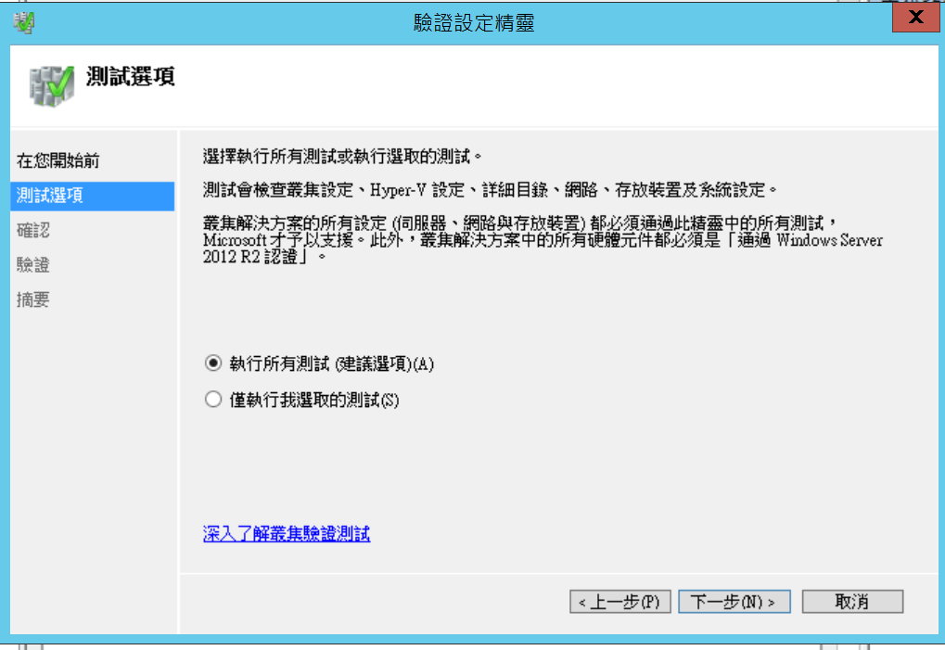
安裝WSFC(七)
測試是否符合叢集要求

Slide 21
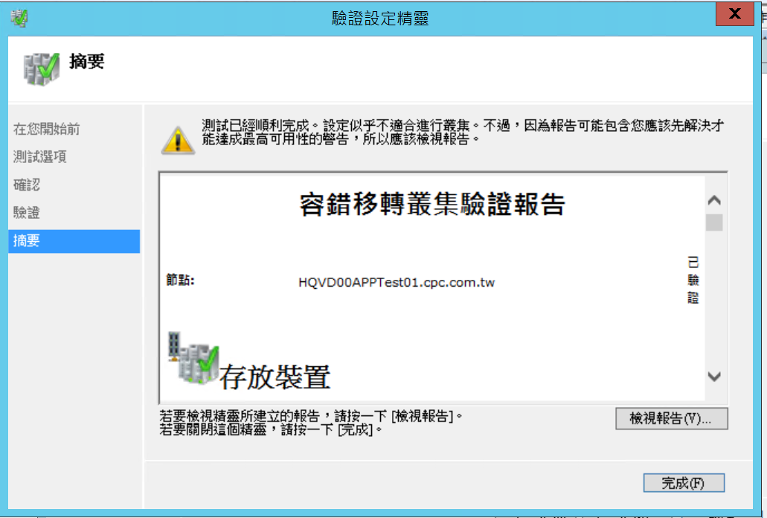
安裝WSFC(八)
完成測試報告

Slide 22
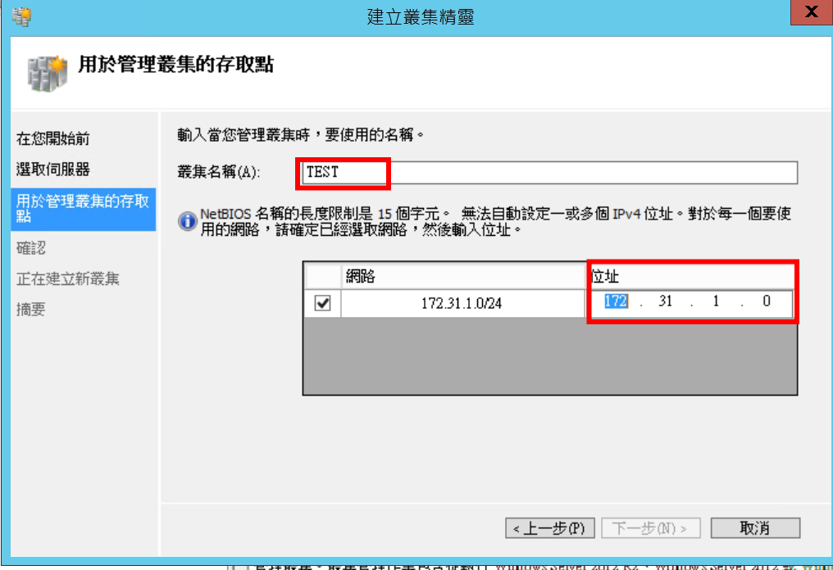
安裝WSFC(九)
輸入叢集IP

Slide 23
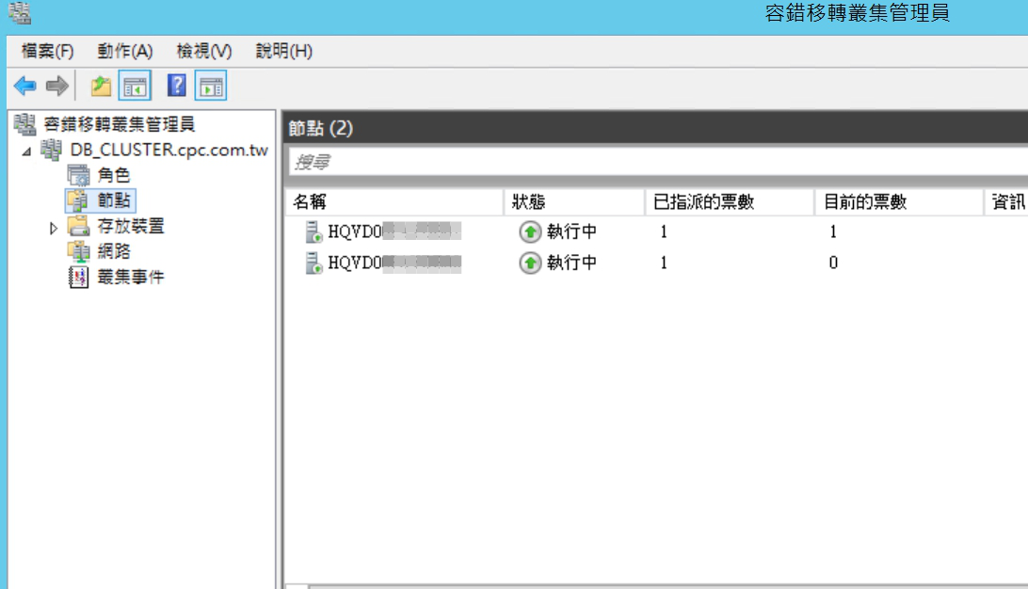
安裝WSFC成功

Slide 24
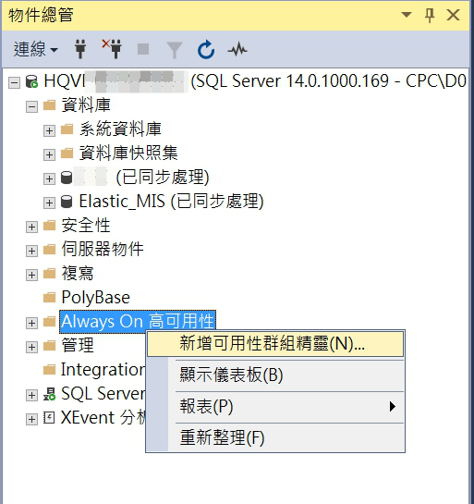
建立AG(一)
SSMS > Always On 高可用性 >新增可用性群組精靈

Slide 25
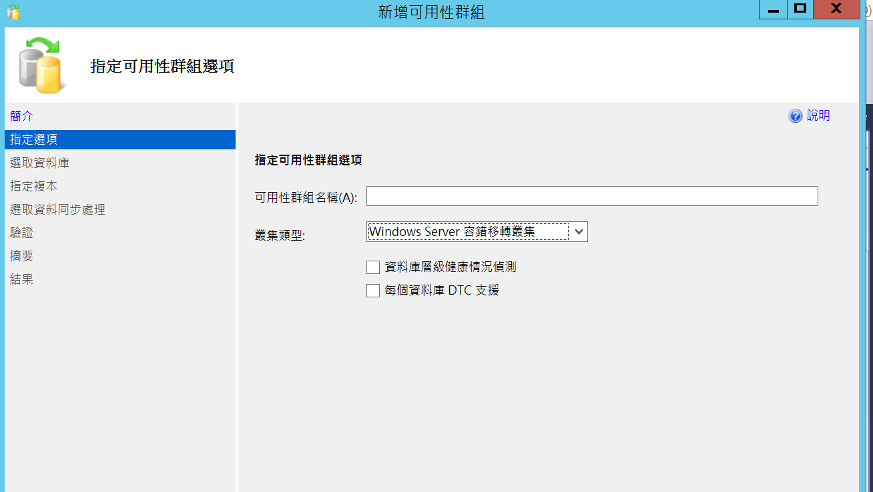
建立AG(二)
輸入可用性群組名稱

Slide 26
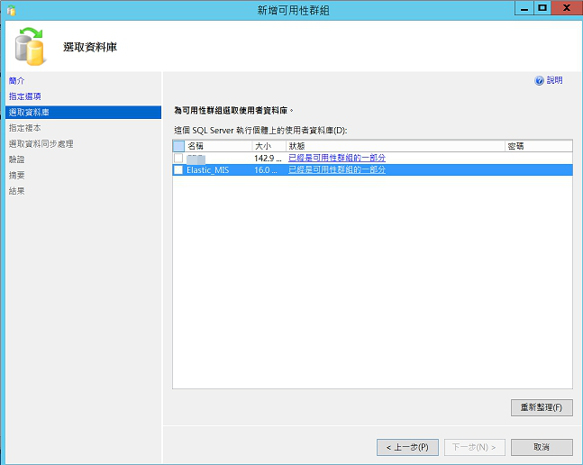
建立AG(三)
選擇資料庫

Slide 27
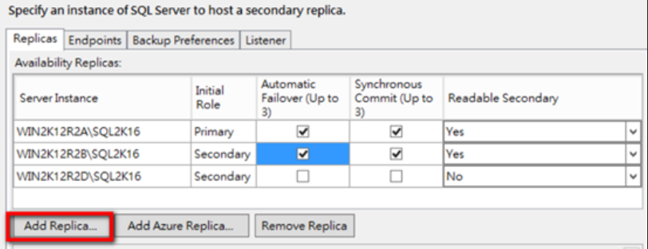
建立AG(四)
新增副本資料庫副本電腦

Slide 28
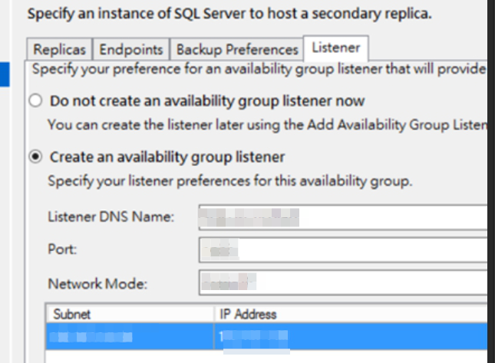
建立AG Listener(一)
輸入 IP 與 PortNumber 與子網域

Slide 29
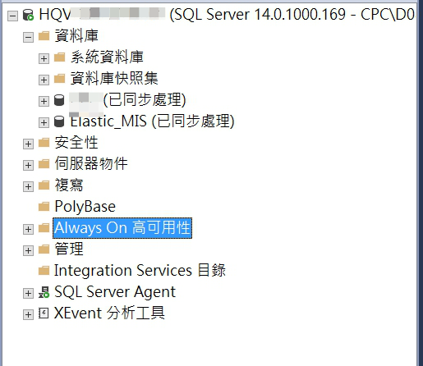
建立AG完成

Slide 30
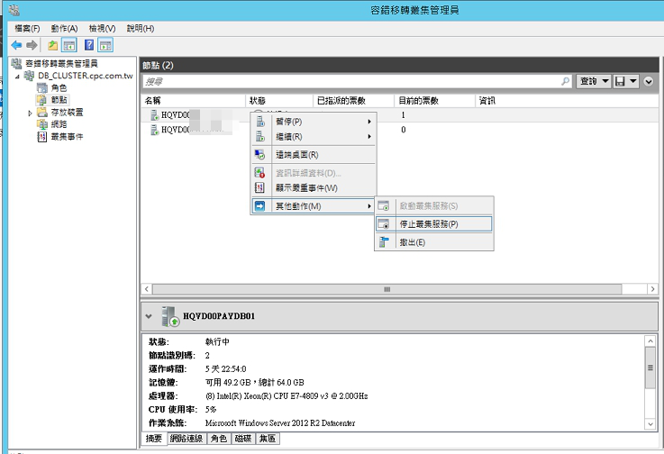
手動容錯移轉(一)

Slide 31
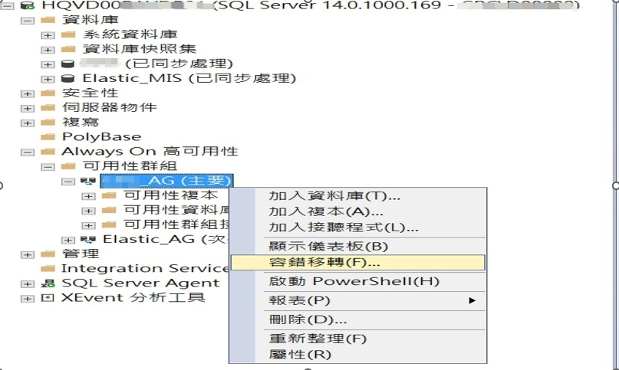
手動容錯移轉(二)

Slide 32
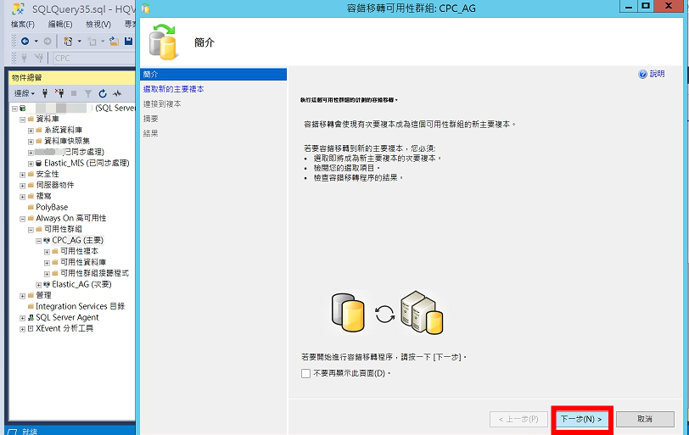
手動容錯移轉(三)

Slide 33
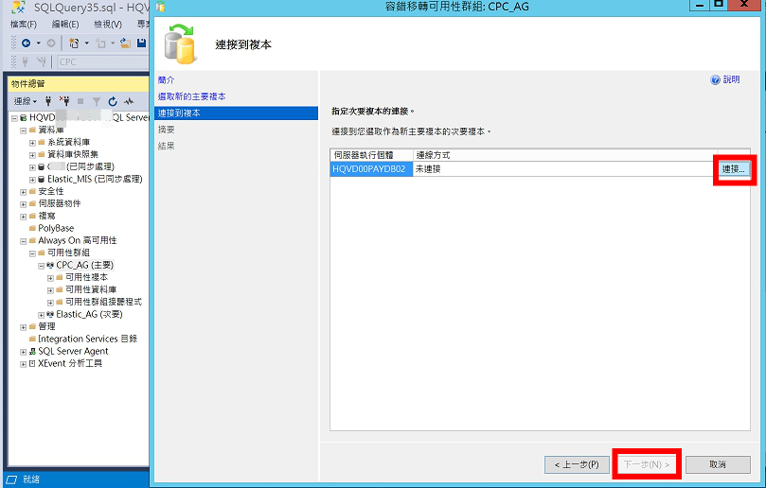
手動容錯移轉(四)

Slide 34
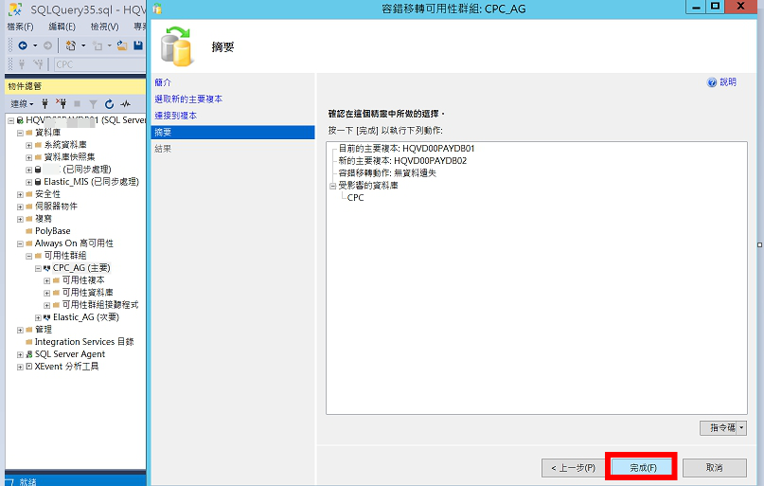
手動容錯移轉完成

Slide 35

End

